Slide 1
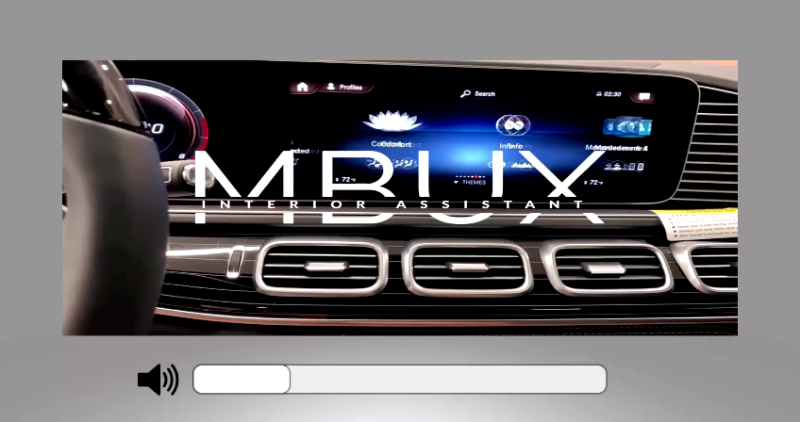
⑦動画の音声
結果： 親指を上にのせると、音量が上がります。
親指を下にのせると、音量が下がります。
操作方法：
親指を上にのせる。
親指を下にのせる。

Slide 2

⑧Scrollbarの動き
操作方法：
掴んで右に動かします。
掴んで左に動かします。
結果： つかむジェスチャーにより、スクロールバーが動かします。

Slide 3

⑨画像の拡大縮小
操作方法：
左右のピンチジェスチャーをのせる。
結果： 左右のピンチジェスチャーをのせると、画像の拡大縮小の確認ができます。
ピンチジェスする範囲によって画像のサイズが変わります。

Slide 4

⑩オブジェクトの垂直動き
結果： 右手で右にスワイプすると、オブジェクトが右に動かします。
右手で左にスワイプすると、オブジェクトが左に動かします。
操作方法：
右手で右にスワイプします。
右手で左にスワイプします。

Slide 5

⑪オブジェクトの色変更
操作方法：
右手を右にひねる。
右手を左にひねる。
結果： 右手を右にひねると、オブジェクトの色が青に変更されます。
右手を左にひねると、オブジェクトの色が緑に変更されます。

Slide 6

⑫指を認識してオブジェクトの色変更
操作方法：
親指を上にのせる。
手拳のジェスチャーをのせる。
パーのジェスチャーをのせる。
結果： 親指を上にのせると、オブジェクトの色が緑に変更されます。
手拳のジェスチャーをのせると、オブジェクトの色が青に変更されます。
パーのジェスチャーをのせると、オブジェクトの色が赤に変更されます。 オブジェクトを動かすことができます。

